Slide 1
Муниципальное бюджетное общеобразовательное учреждение основная общеобразовательная школа №16 с.Гыршелун
Иван Саввич Никитин «Утро»
Якушевская Елена Алексеевна

Slide 2
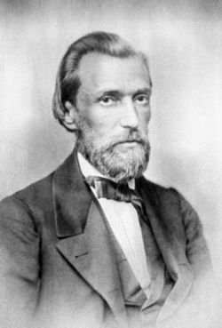
Иван Саввич Никитин
(1824-1861)

Slide 3
Родился в Воронеже в семье купца и владельца небольшого воско-белильного завода. В восьмилетнем возрасте он поступил в духовное училище, затем в Воронежскую семинарию, где у него пробудился интерес к литературе, он зачитывался Жуковским, Пушкиным и Кольцовым, которые стали любимыми его поэтами. Никитин мечтал поступить в университет, но разорение отца не позволило ему кончить даже семинарии, из которой он ушел в 1843, чтобы помогать семье. Завод был продан на уплату долгов, и вместо него отец приобрел полуразвалившийся постоялый двор, управлять которым начал Никитин. В письме о своей жизни в это время он рассказывал: “Любовь к родной литературе, к родному русскому слову не угасала во мне... Сердце мое обливалось кровью от грязных сцен; но, с помощью доброй воли, я не развратил своей души. Найдя свободную минуту, я уходил в какой-нибудь отдаленный уголок моего дома. Там я знакомился с тем, что составляет гордость человечества, там я слагал скромный стих, просившийся у меня из сердца”.

Slide 4
Ранние стихи Никитина относятся к 1849 — 54. Первое появившееся в печати (21 ноября в “Воронежских губернских ведомостях”) стихотворение “Русь” было перепечатано многими газетами и принесло Никитину известность. В 1856 появился сборник его стихотворений.
В 1859 Никитин открыл книжный магазин с целью способствовать просвещению молодежи. Тяжелая жизнь, нужда, бесконечные хлопоты и огорчения, доставляемые отцом, впавшим с горя в запой, напряженные занятия поэзией в свободные от дел минуты — все это подорвало силы Никитина. Он умирает от чахотки.

Slide 5
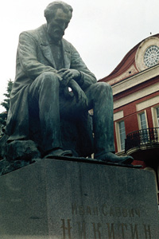
Памятник И. С. Никитину
Это народный поэт и патриот Иван Саввич Никитин, который жил в Воронеже в 19 веке. Никитин очень любил Россию, свой родной город Воронеж. Большинство стихотворений поэта посвящены России, Воронежу, природе родного края, русскому человеку и его загадочной душе. Иван Никитин принимал активное участие в жизни родного города. Он создал центр культурной жизни Воронежа – книжный магазин, где вскоре открылась публичная библиотека. Там любили собираться студенты, артисты, писатели, поэты, художники.
Памятник расположен на небольшой площади, названной в честь поэта «Никитинской». С правой стороны от памятника находится кинотеатр «Пролетарий» — один из самых старых кинотеатров Воронежа. На высоком пьедестале находится фигура воронежского поэта. Никитин запечатлен сидящим на камне. Его вид, задумчивый, грустный заставляет зрителя присоединиться к мыслям поэта. Его руки безжизненно лежат на коленях, голова опущена на грудь. Поистине гениальное творение скульптора порождает в головах посетителей Никитинской площади только вопросы: «О чем думает этот человек?»

Slide 6
Дом-музей И.С.Никитина
Дом-музей в настоящее время восстановлен в том виде, в каком был при жизни поэта. Усадьба расположена на месте постоялого двора, содержателем которого был Иван Саввич Никитин (1824-1861). Дом был построен в 1846 году. Поэт прожил в нем 15 лет. После смерти Никитина дом переходил от одного хозяина к другому. В 1922 году дом и усадьба были национализированы, и в 1924 году в доме, принадлежавшем семейству Никитиных, был основан «Музей литературы края им. И.С.Никитина». Позже, в 1953 году, он был переименован в «Дом-музей И.С.Никитина». В годы Великой Отечественной войны часть экспозиции была эвакуирована в Елабугу, оставшаяся часть бесследно пропала. Сегодня в музее представлены личные вещи писателя, а также материалы о жизни и творчестве не только И.С.Никитина, но и других писателей Воронежского края – А.В.Кольцова, А.И.Эртеля, Е.М.Милицыной.
Адрес: 394000, Воронежская область, г. Воронеж, ул. Никитинская, 19

Slide 7
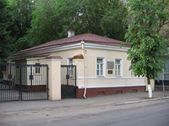

Slide 8
